Slide 1
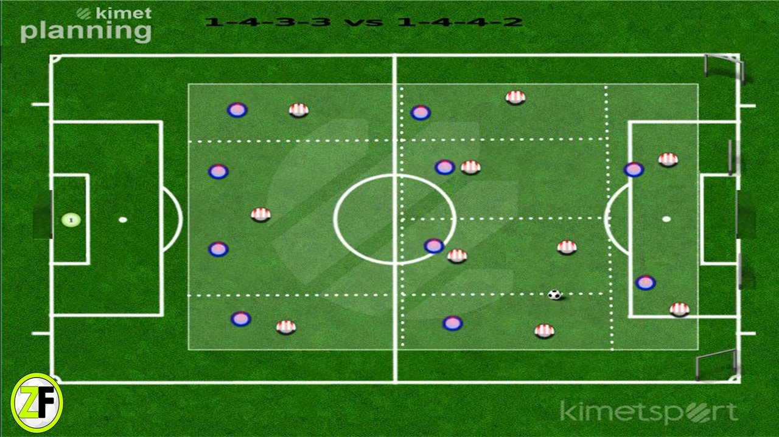
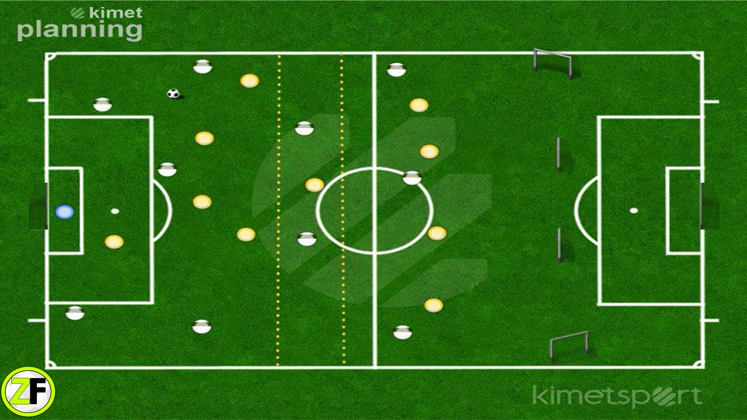
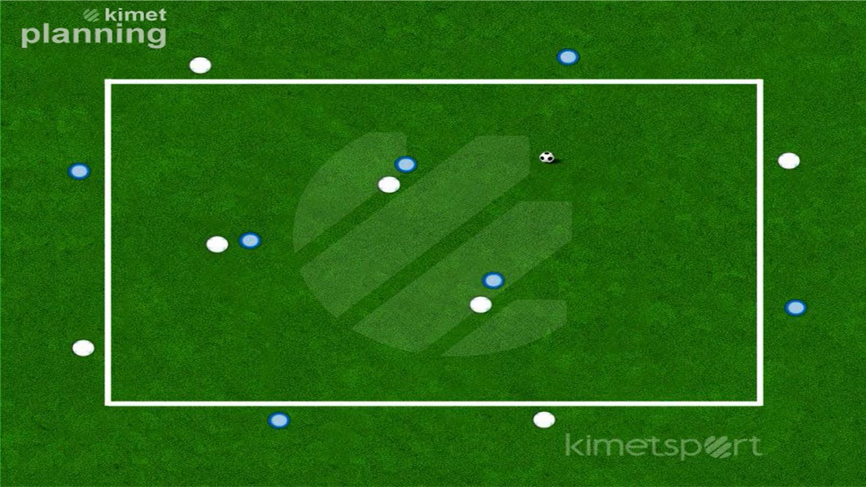
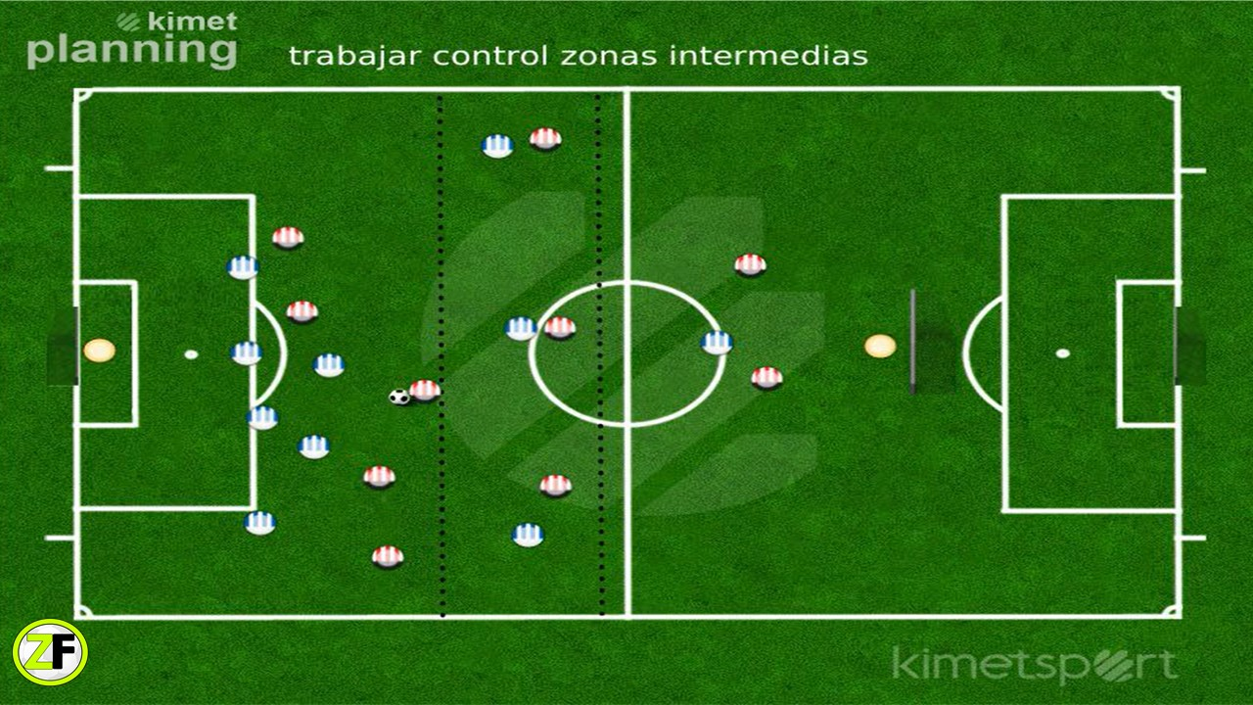
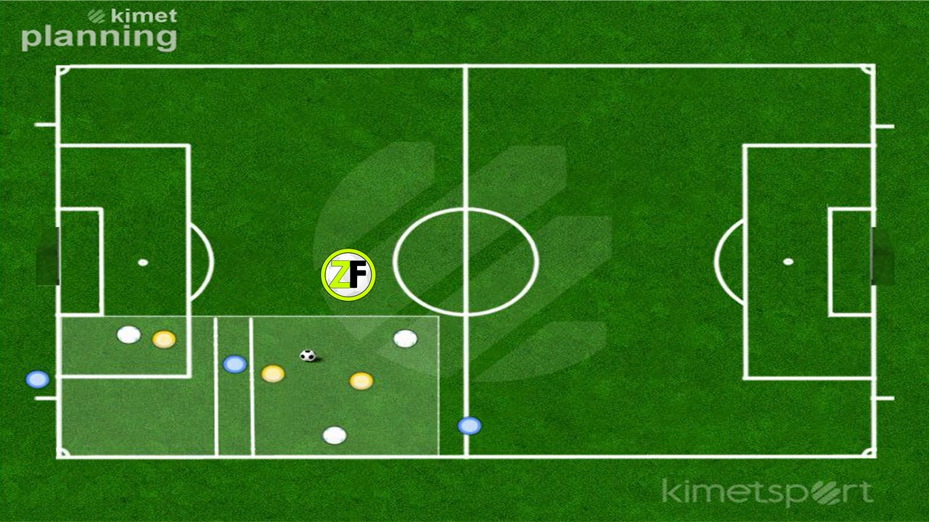
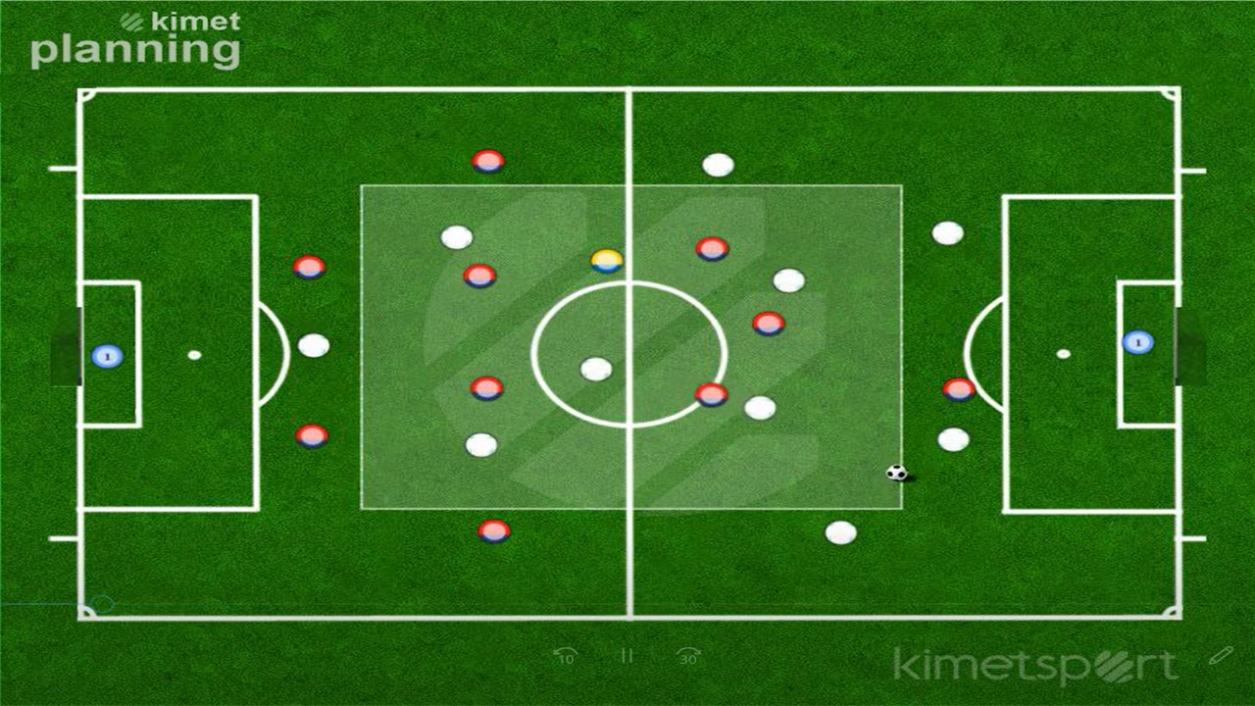
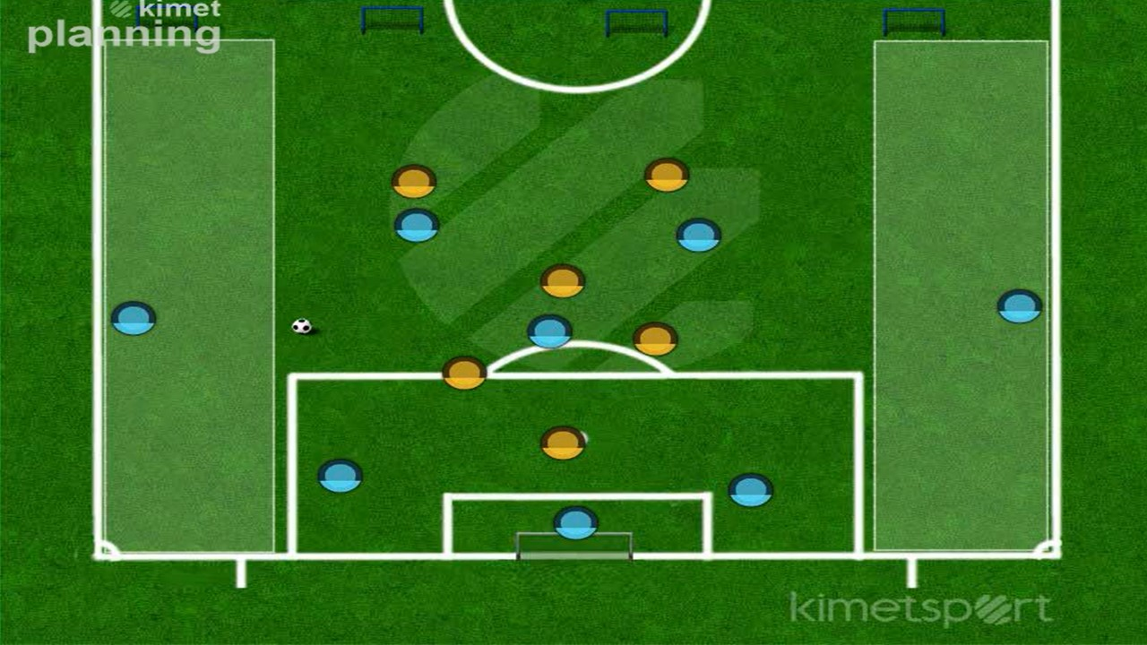
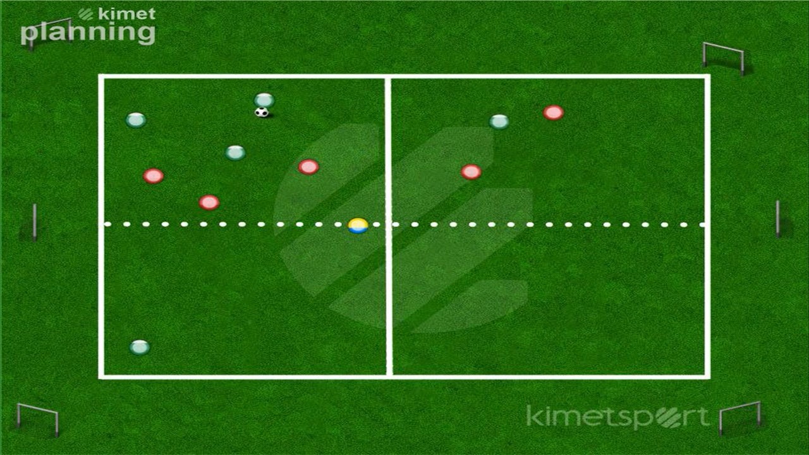
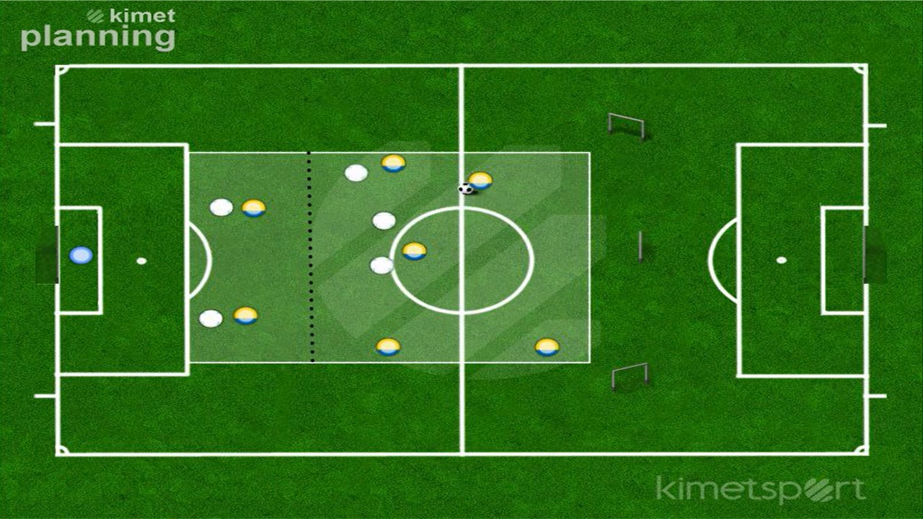
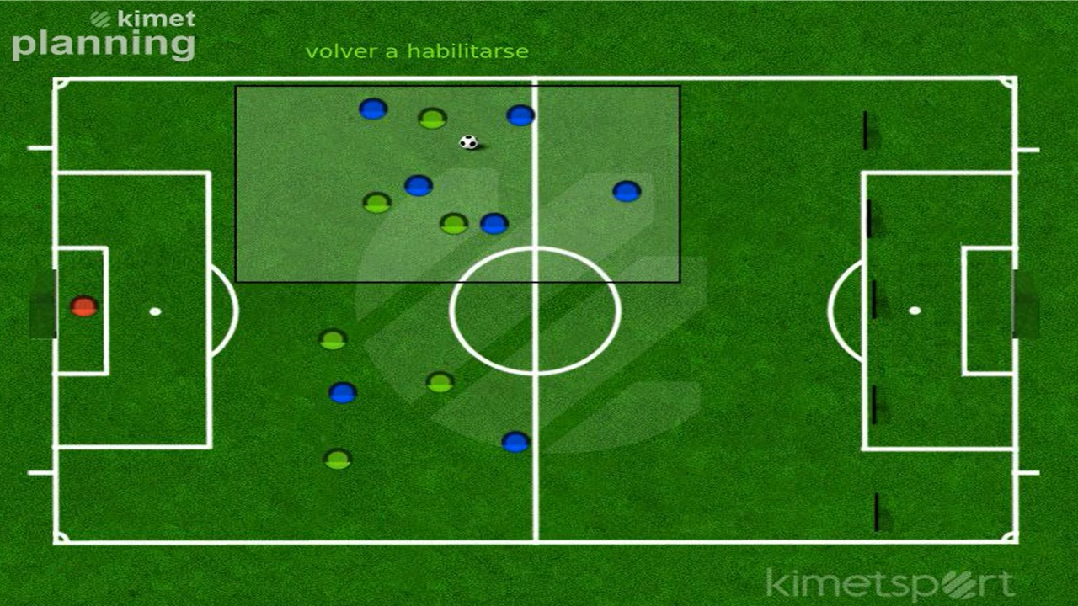
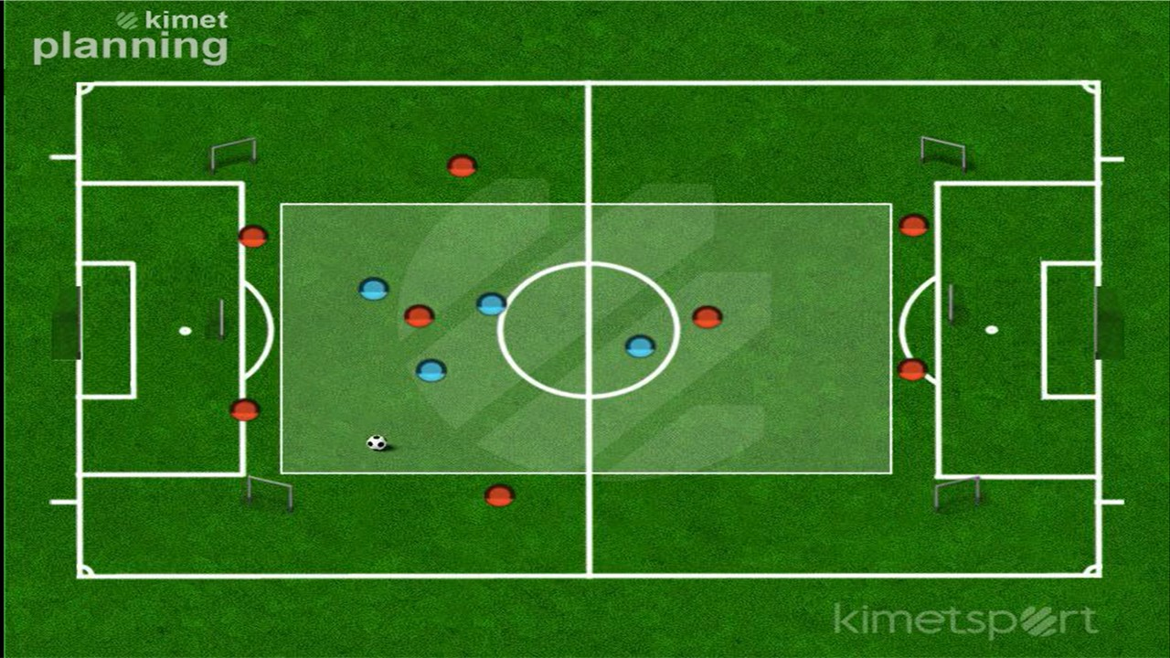
Tarea 58
Nombre
Nº Jugadores
Nº Porteros
Espacio Ancho x Largo
Partido pacelado
11vs10 5pp
21
1
55x70
Tiempo Repet.
Repet.
Desc. entre Repe
Series
Desc. Entre Series
Tiempo Total
12´
2
1´
1
0´
25´
Descripción
Tarea donde en un espacio parcelado juagamos un 10 vs 10
Los jugadores atacan y defienden su parcela salvo los jugadores de dentro tanto ofensivos como defensivos que puede salir a eje exterior
El equipo que inicia tiene como objetivo meter gol en portería grande y el equipo que defiende tiene que robar y meter gol en cualquiera de las 4 porterías pequeñas
Siempre reinicia equipo que ataca portería grande
Ambos equipos vivencian ambos roles y sistemas
Modificar reglas para enriquecer la tarea según objetivos deseados
Variantes
Objetivos Técnicos
Objetivos Tácticos
Otros Objetivos
Hacerla con 2 porteros. Se asemeja mas al juego real
Pases
Tiros
Interceptaciones
Regates
Centros
Incorporación interiores
Superioridades en eje exterior con interiores
Carril de progresión
La carga propia de la altura de competición
Microestructuras
Tarea ajustada a realidad competitiva
Aspectos a Incidir
Salida de balón en inicio en igualdad
Identificar intención de acosadores
Encontrar hombre libre en intermedias
Referencia movilizar en zona alejadas/espacio y tiempo para interiores
Tras robo reconocer carril de progresión
Superioridades en eje exterior con los jugadores de dentro
Presión tras perdida a cercanos/lejanos vigilancias
Vigilancias
Si ganan profundidad/cargar área
Imagen
Video

